Slide 1
DigiNYT-seurantaryhmän kannanotto
Varapuheenjohtaja Pekka Ala-Pietilä
1.3.2019

Slide 2
DigiNYT-seurantaryhmä
Mikä on DigiNYT-seurantaryhmä?
Hallitusohjelman digitalisaatiotavoitteiden ja julkisen hallinnon ICT-kehittämisen seurantaryhmä (12/2015 – Sipilän hallituskauden loppuun)
Tehtäviä mm.
- Auttaa kiihdyttämään poikkihallinnollisia toimenpiteitä
- Vahvistaa asiakaslähtöisyyttä
- Antaa neuvoja ministeriryhmälle
- Kokoaa tilannekuvaa
- Seuraa toteuttamista ja vaikuttavuutta
- Arvioi resursseja ja kustannushyötyjä
- Ehdottaa korjauksia
Miten DigiNYT on työskennellyt?
- Jäseniä kaikilta sektoreilta, edustus pääsääntöisesti organisaatioiden ylintä johtoa
- Laaja sektorirajat ylittävä sihteeristö työn tukena
- Työtä tehty ratkaisu- ja tuloshakuisesti sekä tulevaisuusorientoituneesti
- Keskeisimmät neuvot (D9, ihmiskeskeisen yhteiskunnan konsepti, Ekosysteemifoorumi, AuroraAI) edenneet hallituksen päätöksestä

Slide 3

DigiNYT-työn aikajana 12/2015 – 05/2019
Käynnistyksen tuki
Kohti tulevaa hallituskautta 2019 – 2023
#AuroraAI-kehittämis- ja toimeenpanosuunnitelma 2019 – 2023 + DigiNYT-suositukset seuraavalle hallitukselle
DigiNYT-suositus Voittavien ekosysteemien Suomi hallituksen puoliväliriiheen 12/2016
#AuroraAI-esiselvityshanke 09/2018 – 02/2019 (1 meur)
Elämäntapahtumapilotit 01-06/2018
Tekoälyaika-hanke
avain #6
10/2017
TOTA-minrylle suositus käynnistää elämäntapahtumapilotit 12/2017
DigiNYT-välikatsaus 09/2017
Kohti ihmiskeskeistä yhteiskuntaa –raportti 11/2017

Slide 4

Ihmiskeskeinen ja ennakointikykyinen yhteiskunta
Paremmat edellytykset huolehtia omasta ja läheisten hyvinvoinnista eri elämäntapahtumissa.

Slide 5
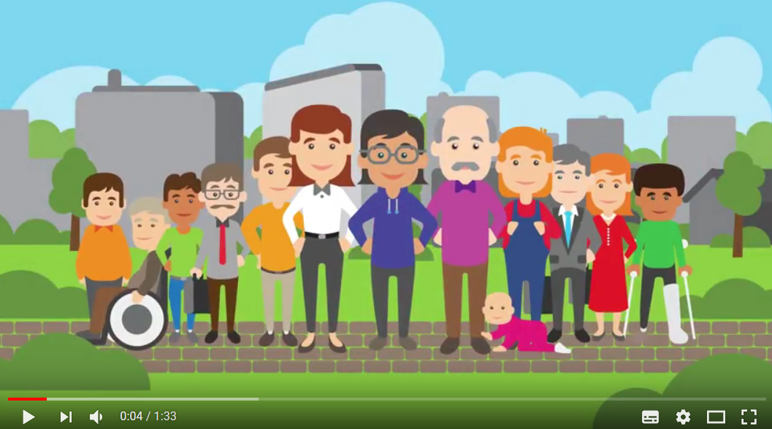
https://www.youtube.com/watch?v=2qK78nHAN8Y

Slide 6








Elämä koostuu lukuisista elämäntapahtumista
Perheen perustaminen
Kiinni työelämässä osaamisen kehittymisen kautta
Oman talon rakentaminen
Opintojen aloittaminen
Lapsen syntyminen
Eläkkeelle siirtyminen
Päivähoidon aloittaminen

Slide 7






Älykkäät palvelut järjestyvät elämäntapahtumien ympärille
Autan hyödyntämään omadataa personoitujen palvelujen mahdollistamiseksi
Aurora
Kiinni työelämässä osaamisen kehittymisen kautta
Älykkäiden palveluiden muodostama neuroverkko
Yritysten rekrytointi-
palvelu AI
TEM AI & OKM AI
Ennakointi
Tapahtuma
Jälkihoito
Julkinen
tunnistuspalvelu
Yritysten trainee-ohjelmia
tunteva AI-palvelu
Vero & PRH

Slide 8
Mitä toiminnan muutos tarkoittaa organisaatioille?
Toiminta nyt: Tehokas hallinto, jossa valta, vastuu ja resurssit jaetaan eri organisaatioille. Organisaatiot huolehtivat tehtäviensä tehokkaasta toimeenpanosta, mikä johtaa organisaatiotehokkuuteen.
Toiminta muodonvaihdoksen jälkeen: Ihmiskeskeinen ja ennakointikykyinen yhteiskunta, jossa eri organisaatiot yhdessä työskennellen mahdollistavat sujuvia elämäntapahtumia ihmisen elinkaaren kaikissa vaiheissa, mikä johtaa kokonaisvaltaisen elämänlaadun paranemiseen. Toimintaa johdetaan ihmisten elämäntapahtumien näkökulmasta.

Slide 9
Suomi tekoälyaikaan ihmiskeskeisesti, tietoturvallisesti ja eettisesti kestävällä tavalla
Tietopolitiikan ja tekoälyohjelma AuroraAI:n toimeenpano
TKI-panostukset tekoälyyn ja tietopolitiikkaan
Ihmiskeskeisen toiminnan ja public-private-people-yhteistyön vahvistaminen ja osaamisen kehittäminen
Mahdollistava sääntely (ml. Tiedonhallintalain toimeenpano)
Painopiste soveltamiseen
Tuetaan sektorirajat ylittävää datan hyödyntämistä
Parannetaan investointiympäristön kannustavuutta
Luodaan työkaluja ihmisille hyödyntää itseään koskevia tietoja
Hallitusohjelman tehokas toimeenpano
Digitalisaatiota, tietopolitiikkaa ja digihankkeiden rahoitusta koordinoiva ministeri tukemaan substanssiministereitä hallituksen tavoitteiden saavuttamisessa
Luodaan VNK:aan tilannehuone hallitusohjelman toimeenpanon ja koordinaation tueksi+Ekosysteemifoorumi työkaluksi PPPP-yhteistyöhön
Yhteiskunnan digitalisoitumista koordinoiva seurantaryhmä
sihteeristö: PPPP (public-private-people-partnership), edustus koko VN:sta
raportoi hallitukselle

Slide 10




Politiikka
Vanhasen II hallitus
2007-2010
Suomen seuraavan hallituksen digitalisaatiotoimenpiteiden lentävä vaihto
Kiviniemen hallitus
2010-2011
Kataisen hallitus
2011-2014
Stubbin hallitus
2014-2015
Sipilän hallitus
2015-2019
Hallinnon toimeenpano
Seuraavan hallituksen lentävän vaihdon mahdollisuudet
ICT2015-työryhmä
Sähköisen asioinnin ja demokratian vauhdittamisohjelma (SADe) 2009 – 2015
Digi1 (DigiNYT/VM)
Digi3 (TEM)
Digi2 (LVM)
1
Digi4 (Sote/STM)
Kansallinen palveluarkkitehtuuri
–ohjelma 2014-2017
Suomi tekoälyaikaan ihmiskeskeisesti, tietoturvallisesti ja eettisesti kestävällä tavalla
Tietopolitiikan ja tekoälyohjelma AuroraAI:n toimeenpano
TKI-panostukset tekoälyyn ja tietopolitiikkaan
Ihmiskeskeisen toiminnan ja public-private-people-yhteistyön vahvistaminen ja osaamisen kehittäminen
Mahdollistava sääntely (ml. Tiedonhallintalain toimeenpano)
Toimeenpano
Avoimen tiedon ohjelma 2013 – 2015
Lukuisia digitalisaatiota edistäviä hankkeita 2015 – 2019
KaPA-laki
TOIMI-hanke
Tekoälyaika-hanke
#AuroraAI
LAPE-hanke
Soten toisiolaki
Tietopolitiikan ja tekoälyn selonteko
Perustoimeentulo Kelaan
Ekosysteemifoorumi
Datatalousfoorumi
Kansallinen tulorekisteri
KIRA-digi
Yhteinen tieto (YTI) –hanke
MyData / KOSKI
DigiNYT
Kanta/OmaKanta
LIPA + puolesta-asiointi
Tiedonhallintalaki
2
Painopiste soveltamiseen
Tuetaan sektorirajat ylittävää datan hyödyntämistä
Parannetaan investointiympäristön kannustavuutta
Luodaan työkaluja ihmisille hyödyntää itseään koskevia tietoja
3
Hallitusohjelman tehokas toimeenpano
Digitalisaatiota, tietopolitiikkaa ja digihankkeiden rahoitusta koordinoiva ministeri tukemaan substanssiministereitä hallituksen tavoitteiden saavuttamisessa
Luodaan VNK:aan tilannehuone hallitusohjelman toimeenpanon ja koordinaation tueksi+Ekosysteemifoorumi työkaluksi PPPP-yhteistyöhön
Palvelut & liiketoimintaedellytykset
Digitalisaation infrastruktuuri
Toimintatapojen uudistaminen
4
Yhteiskunnan digitalisoitumista koordinoiva seurantaryhmä
sihteeristö: PPPP (public-private-people-partnership), edustus koko VN:sta
raportoi hallitukselle
Notes:
Digi1, digi2, digi3 (+digi4=sote) yhteen
Trafi-casen suhteen tarttumapinta poliitikoille -> Tomin kanssa miettiminen
Kokonaisvaltaisuus on tärkeä kokonaiskuvassa.
Pitää keskittyä siihen, mitä seuraava hallitus panee toimeen -> Valmista tekstiehdotusta hallitusohjelmaan
Brexitin johdosta Suomen tulee ottaa vielä vahvempaa suunnannäyttäjän asemaa Euroopalle ja koko maailmalle.
#AuroraAI:sta riskiarvio: mm. maineriski -> yksittäinen kohu saattaa tehdä todella pahaa jälkeä. Esim. epäeettiset ratkaisut, tietosuoja, tietoturva. Osaaminen. Hallituksen painopisteet. Rakenteisiin liittyvät riskit.
Ihmiskeskeisyys vs hallintokeskeisyys. Voimaannutetaanko ihminen vs. hallitaanko ihmistä?

